Slide 1

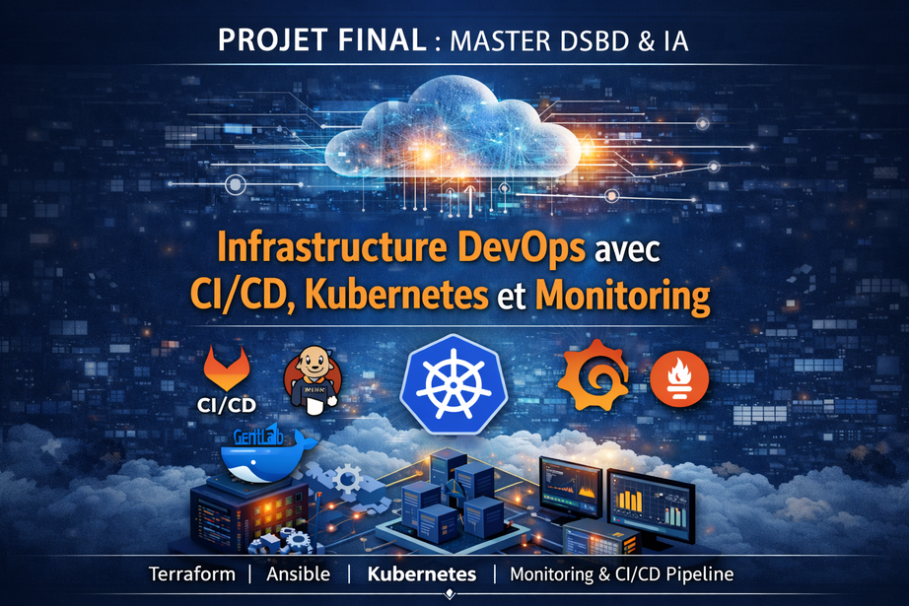

SplitFlow - L'Automatisation de bout en bout sur Azure
Réalisé par : MOURAFIQ Mouad
NAFII Mohamed
KARROUM Maroua
MARTAJ Badr

Slide 2
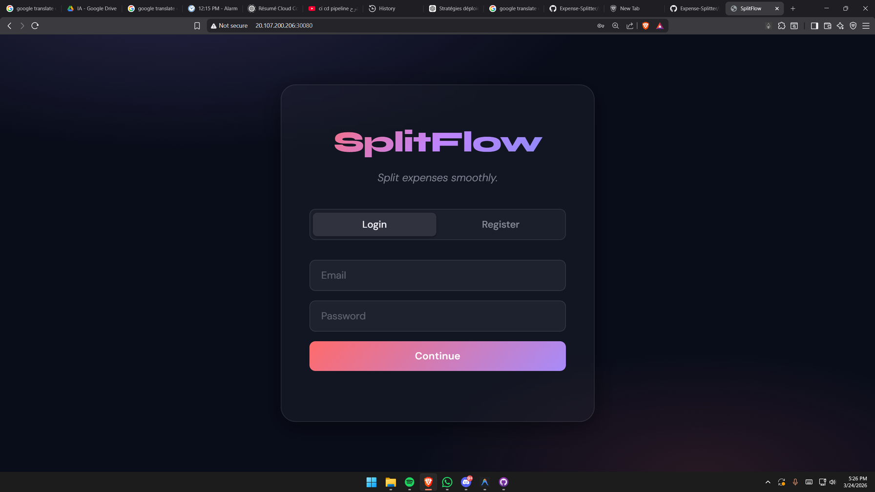
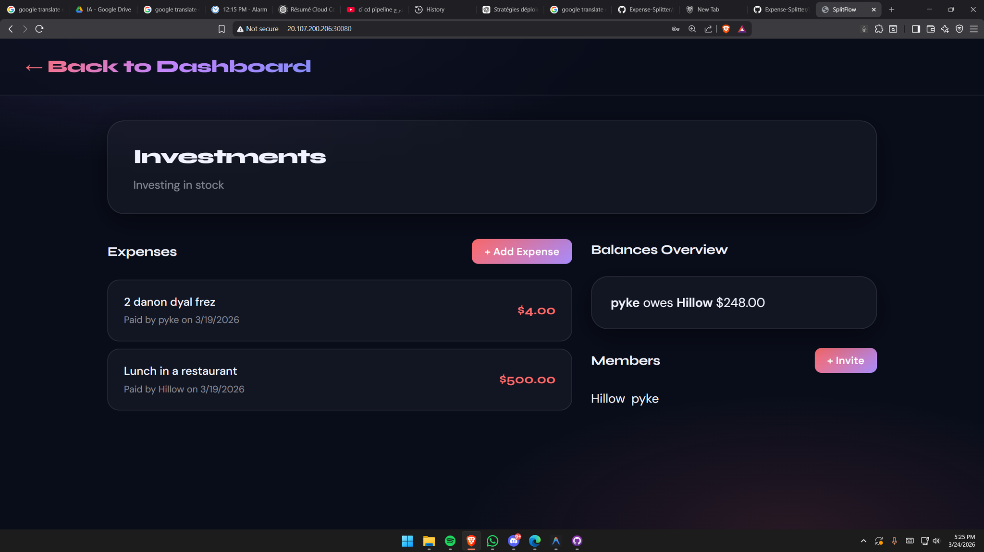
L’Application SplitFlow
L'application SplitFlow permet de gérer facilement les dépenses partagées. Chaque utilisateur peut créer un groupe, enregistrer des transactions et suivre les dettes de manière automatique. Techniquement, l’API est stateless, ce qui facilite l’extension horizontale sur un cluster Kubernetes.

Slide 3
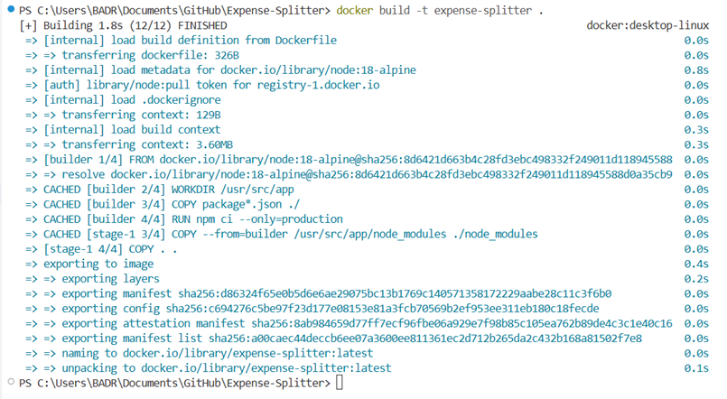
Conteneurisation Native
La conteneurisation de l’application est réalisée avec Docker, en utilisant une image légère basée sur Node.js Alpine. Le build multi-stage permet de séparer la phase de construction et d’exécution, réduisant ainsi la taille de l’image et améliorant la sécurité. Les images sont ensuite stockées sur DockerHub pour un déploiement rapide.

Slide 4
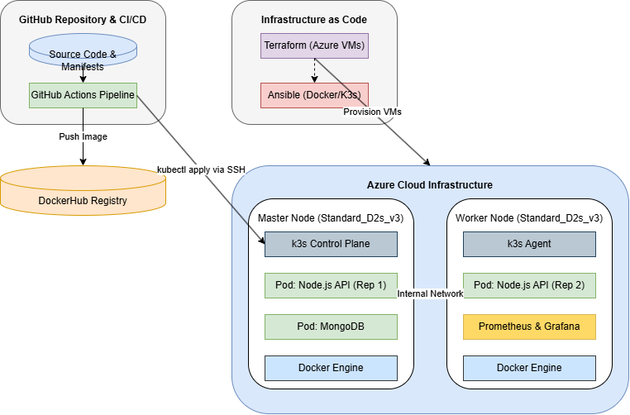
Architecture de l’Infrastructure
Architecture Cloud : Topologie Azure
Réseau Isolé (VNet) : Un environnement virtuel privé et cloisonné pour garantir l'étanchéité des flux.
Cluster Multi-Nœuds : Architecture hybride composée d'un Master (contrôle) et d'un Worker (exécution) sur Ubuntu.
Sécurité Périmétrique (NSG) : Filtrage strict des ports (SSH, K8s, HTTP) via des règles de pare-feu Azure.
Point d'Entrée Unique : Accès public sécurisé sur le port 30080 vers l'orchestrateur Kubernetes.

Slide 5
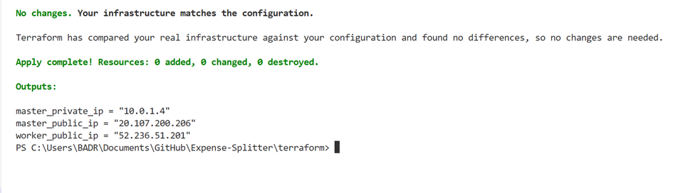
Infrastructure as Code
L’infrastructure est gérée avec Terraform, ce qui permet de créer automatiquement les machines virtuelles, le réseau et les règles de sécurité sur le cloud. Toute l’infrastructure est définie sous forme de code, ce qui garantit un déploiement rapide, reproductible et versionné.

Slide 6
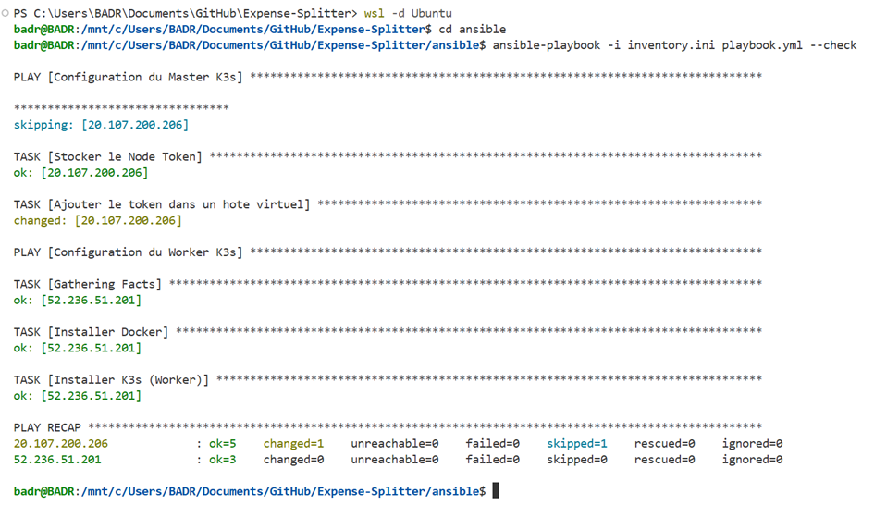
Configuration Management
La configuration des serveurs est automatisée avec Ansible. Cet outil se connecte aux machines virtuelles via SSH pour installer automatiquement les dépendances nécessaires comme Docker et K3s. Il permet également d’intégrer automatiquement les nœuds workers au cluster Kubernetes, garantissant une infrastructure cohérente et reproductible.

Slide 7
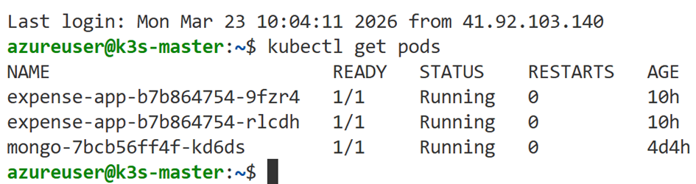
Orchestration Kubernetes
Self-Healing : Kubernetes redémarre automatiquement les pods en cas de crash.
Rolling Updates : Mise à jour continue sans interruption de service.
Horizontal Scaling : Plusieurs réplicas de l’application distribués sur le cluster.
Léger & Certifié : K3s est une version allégée mais complète de Kubernetes, parfaite pour des environnements cloud ou des VM limitées en ressources.

Slide 8
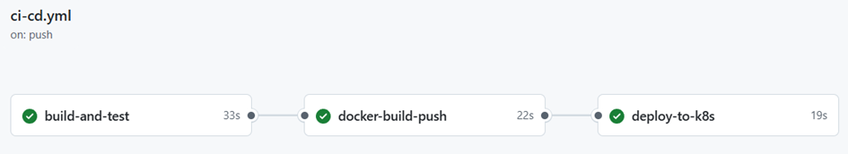
Pipeline CI/CD
Validation & Test (CI)
Exécution automatique des tests unitaires à chaque push.
Isolation de l'environnement avec un service MongoDB éphémère.
Livraison (CD - Delivery)
Construction de l'image Docker optimisée.
Publication automatique sur le DockerHub (Registre distant).
Déploiement (CD - Deployment)
Connexion sécurisée via SSH sur le Master Azure.
Mise à jour du cluster K3s (Rolling Update) : Zero-Downtime.

Slide 9
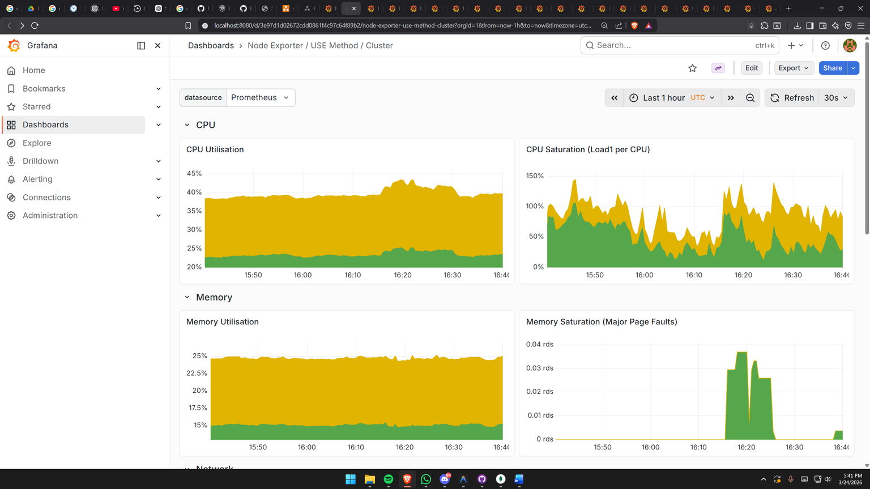
Monitoring & Observability
Méthode USE : Analyse directe de l'Utilisation, la Saturation et les Erreurs des nœuds.
Dashboard Temps Réel : Suivi granulaire de la charge CPU (~40%) et de la mémoire (~25%).
Santé du Système : Détection proactive des pics de saturation pour garantir la haute disponibilité.
Stack Helm : Déploiement automatisé et standardisé de toute la suite de monitoring.

Slide 10
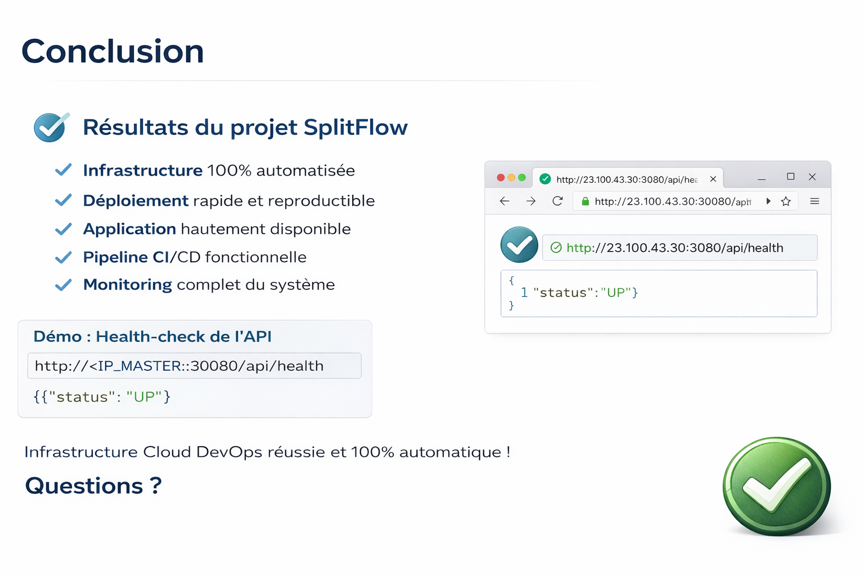
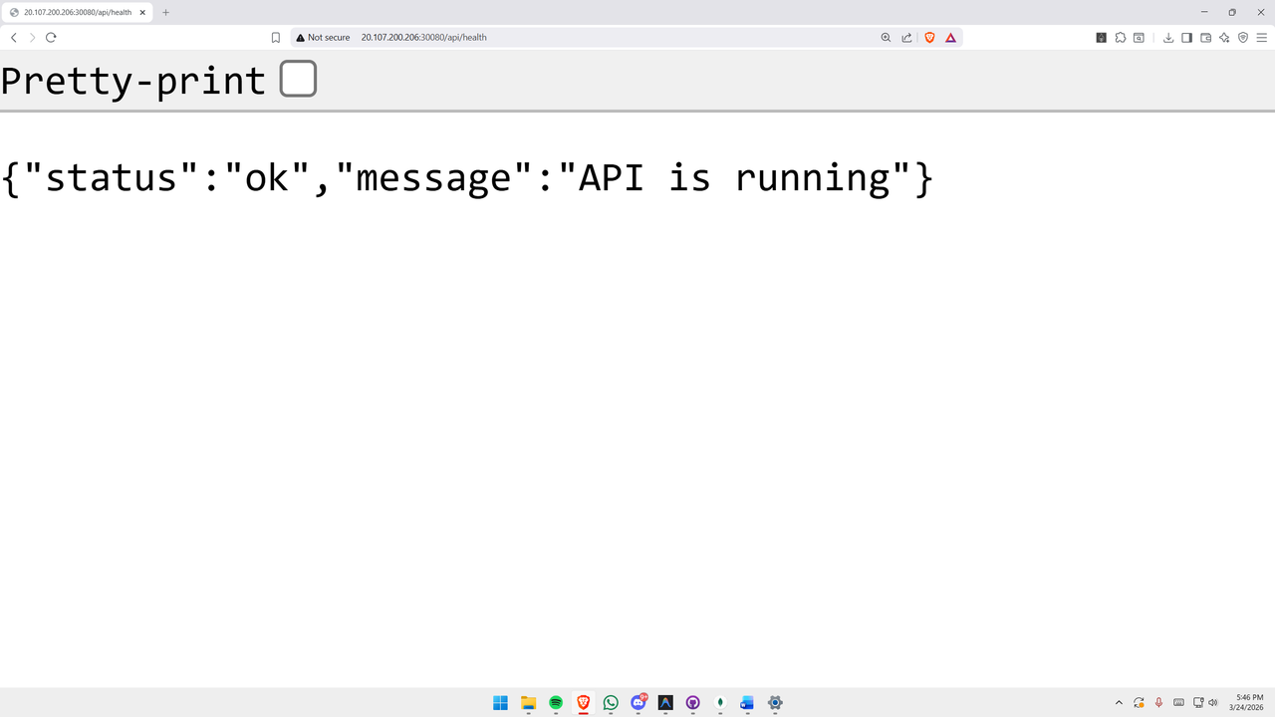
http://20.107.200.206:30080/api/helth

